Slide 1
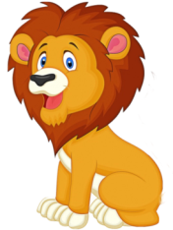
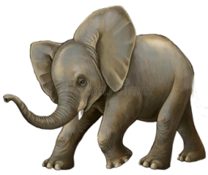

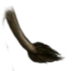
Муниципальное бюджетное образовательное учреждение
детский сад №1 «Светлячок»
Интерактивная игра
«Притяжательные прилагательные»
Учитель- логопед: Анисимова М.С.
2020

Slide 2
Цели:
- Упражнять в образовании притяжательных прилагательных, обозначающих принадлежность к животному миру.
- Развивать зрительное восприятие, наглядно-образное мышление, внимание, мелкую моторику.

Slide 3

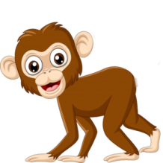


Slide 4
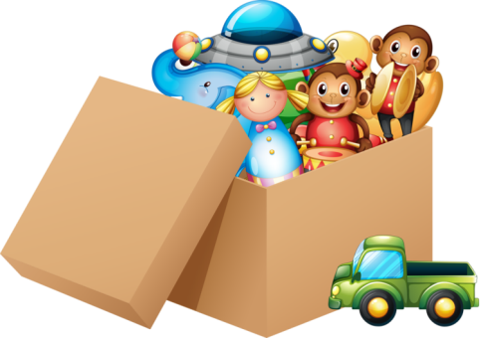

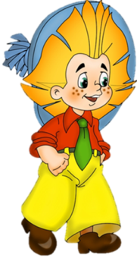
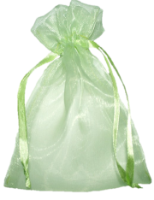
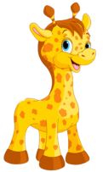
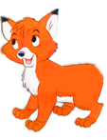

Slide 5
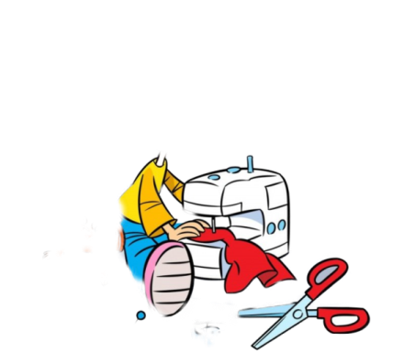


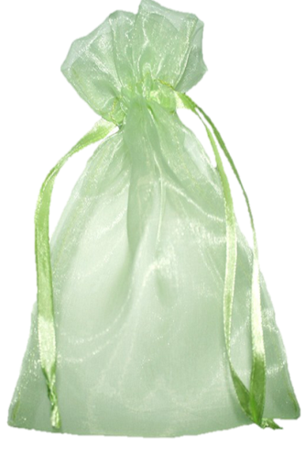



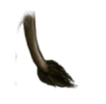








Slide 6

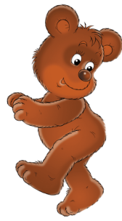
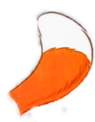


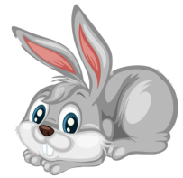

Кому чей хвостик достался? Удали эти хвостики.

Slide 7




Подбери каждой игрушке свой хвостик. Назови хвостики правильно.

Slide 8
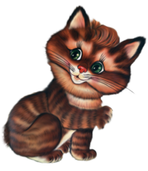
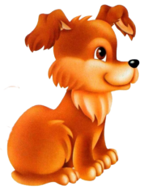
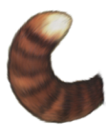




Кому чей хвостик достался? Удали эти хвостики.

Slide 9


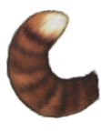

Подбери каждой игрушке свой хвостик. Назови хвостики правильно.

Slide 10



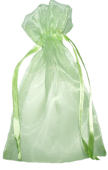

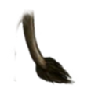
Кому чей хвостик достался? Удали эти хвостики.

Slide 11


Подбери каждой игрушке свой хвостик. Назови хвостики правильно.

Slide 12

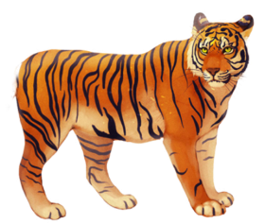
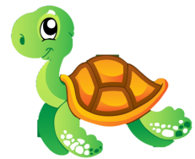

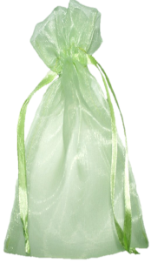
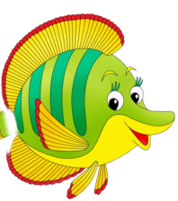
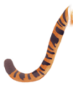
Кому чей хвостик достался? Удали эти хвостики.

Slide 13




Подбери каждой игрушке свой хвостик. Назови хвостики правильно.

Slide 14
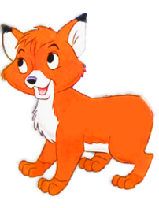
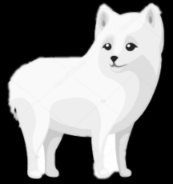

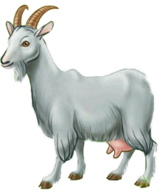
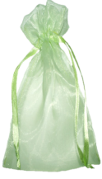

Кому чей хвостик достался? Удали эти хвостики.

Slide 15
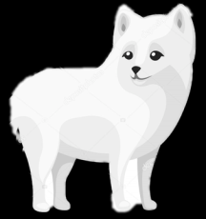


Подбери каждой игруш свой хвостик. Назови хвостики правильно.

Slide 16
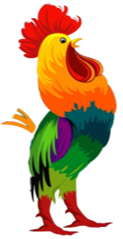
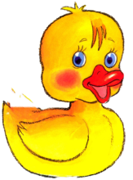


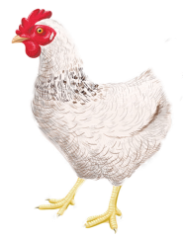
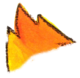
Кому чей хвостик достался? Удали эти хвостики.

Slide 17




Подбери каждой игрушке свой хвостик. Назови хвостики правильно.

Slide 18

Помоги Незнайке запомнить чьи это хвостики.

Slide 19
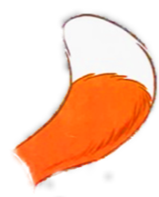
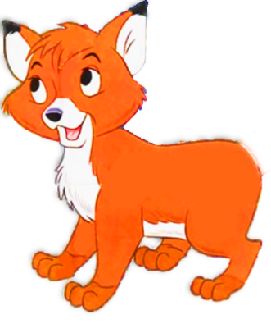
Чей хвостик?

Slide 20
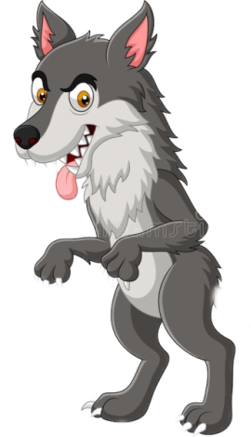

Чей хвостик?

Slide 21
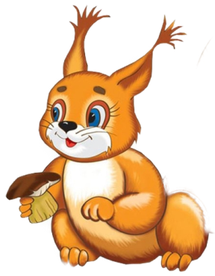
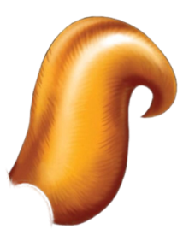
Чей хвостик?

Slide 22
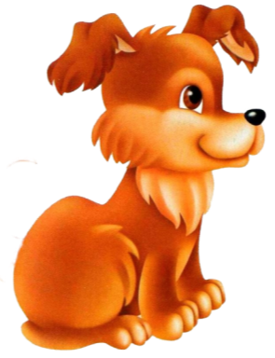

Чей хвостик?

Slide 23
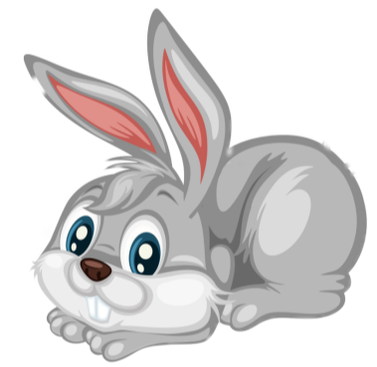

Чей хвостик?

Slide 24
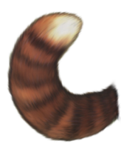
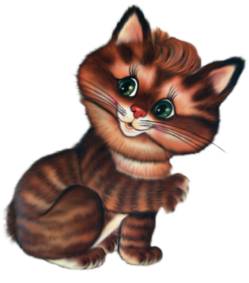
Чей хвостик?

Slide 25
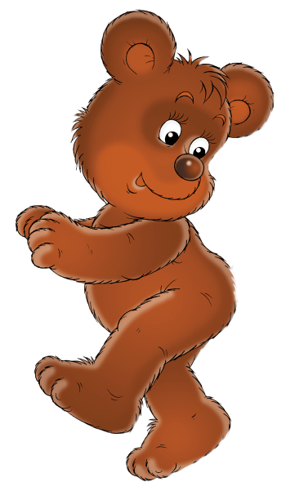

Чей хвостик?

Slide 26
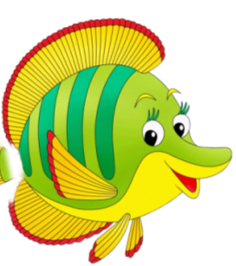

Чей хвостик?

Slide 27
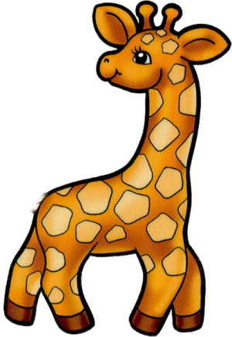

Чей хвостик?

Slide 28

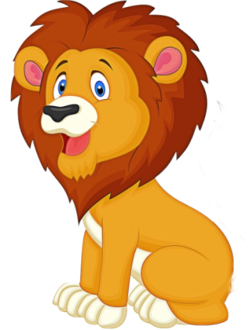
Чей хвостик?

Slide 29
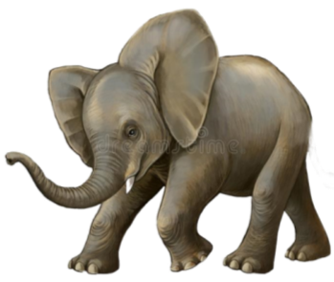
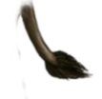
Чей хвостик?

Slide 30


Чей хвостик?

Slide 31


Чей хвостик?

Slide 32


Чей хвостик?

Slide 33


Чей хвостик?

Slide 34


Чей хвостик?

Slide 35


Чей хвостик?

Slide 36


Чей хвостик?

Slide 37


Чей хвостик?

Slide 38


Чей хвостик?

Slide 39


Чей хвостик?

Slide 40


Чей хвостик?

Slide 41





МОЛОДЕЦ!

